Slide 1
Contaıner, docker, wındows server 2016
Rıdvan Buğra Şimşek 2015141030
Enes Akıncı 2015141008

Slide 2
KONU BAŞLIKLARI
SANALLAŞTIRMA TEKNOLOJİSİ
CONTAINER TEKNOLOJİSİ
IMAGE KAVRAMI
DOCKER
WINDOWS SERVER 2016

Slide 3
SANALLAŞTIRMA (VIRTUALIZATION)
SANALLAŞTIRMAYA NEDEN İHTİYAÇ DUYARIZ ?
Tek donanımla birden fazla işletim sistemi kullanma gereksinimi.
Farklı versiyondaki programları aynı veya farklı işletim sisteminde test etme ihtiyacı.
Farklı işletim sistemlerinde aynı programı deneme isteri.
SANALLAŞTIRMA TÜRLERİ
Sanal makinelerle (Virtual Machines) yapılan sanallaştırma (Donanım şartlı)
Docker, container’la yapılan sanallaştırma (Donanım şartsız)

Slide 4
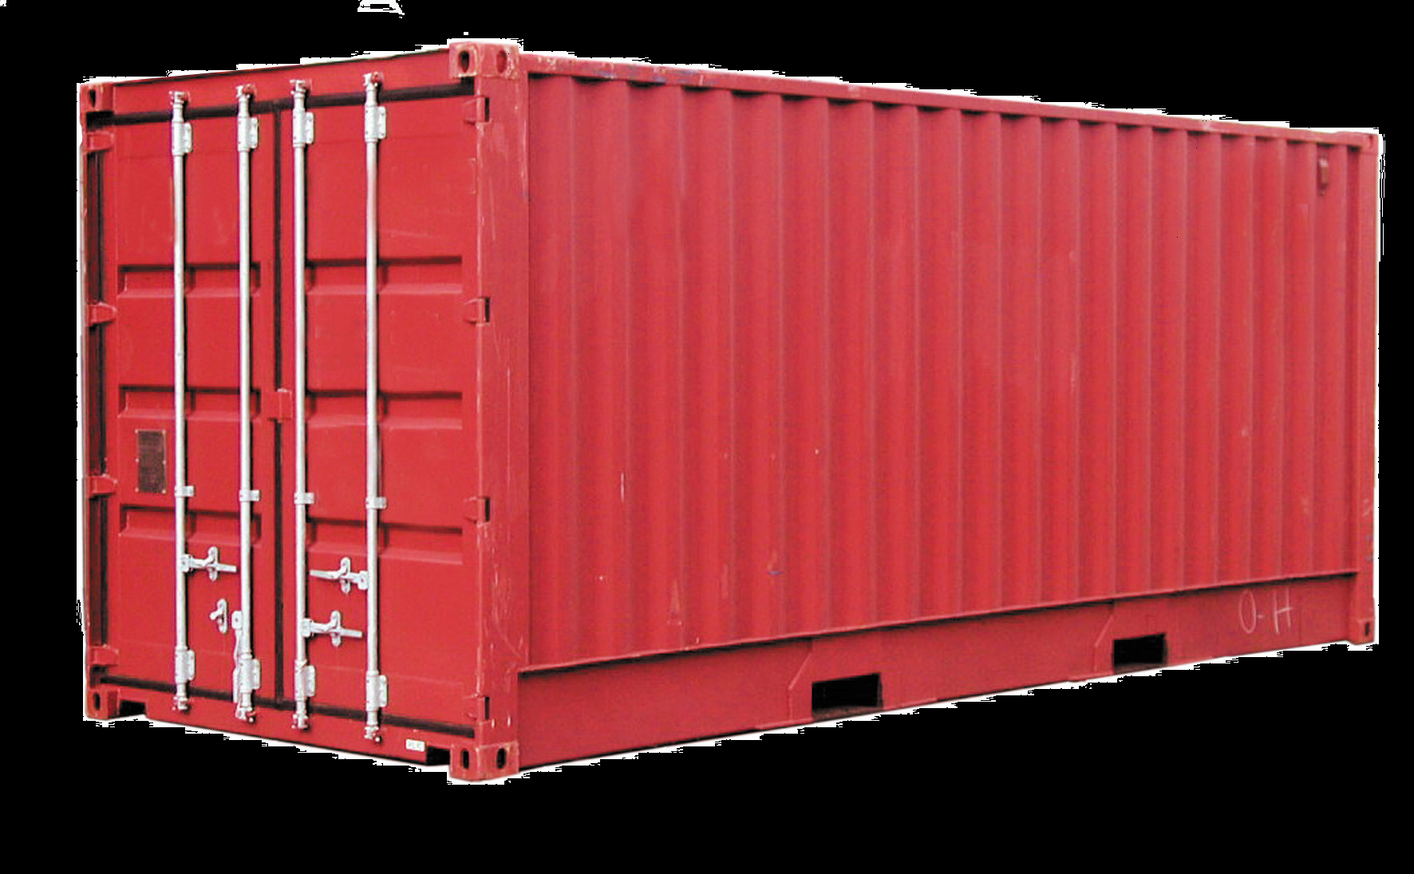

Slide 5
CONTAINER
CONTAINER VE MANTIĞI
Linux çekirdeği içerisinde birbirinden izole olarak çalıştırılan process’lerin her birine verilen isimdir.
Linux kernel (çekirdek) tabanlı sistemlerdir.
Container’lar image’lerin paketlenmiş halidir.
İzole bir process yapısı sağlar.
Kuru yük gemisi benzetmesi yapılabilir.
‘Tamam da ne işe yarar ?’ Sorusu
Tek bir işletim sistemi üzerinde donanım gerekmeksizin farklı işletim sistemi, server sunucusu çalıştırabilme.

Slide 6
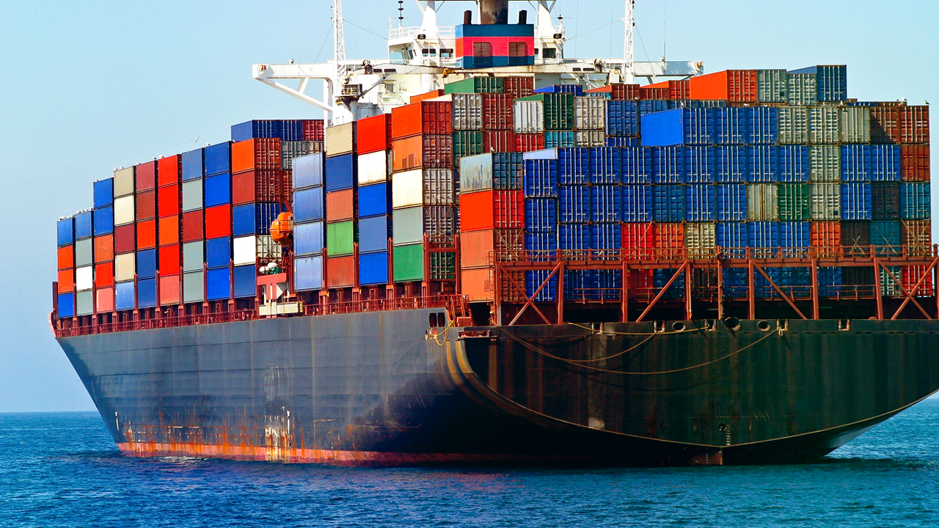
Containers
Docker Hub
veya
Docker Store

Slide 7
Container Teknolojisinin Avantajları
En önemlisi kullanım kolaylığı.
Verimlilik.
Donanım ihtiyacı olmadan çalışma olanağı.
Daha performanslı çalışma.
İzole process yapısı olduğu için bağımsız çalışabilme.

Slide 8
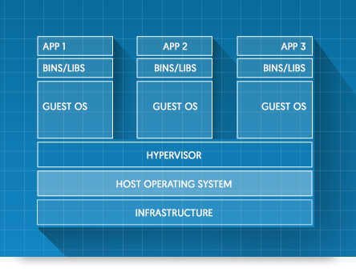
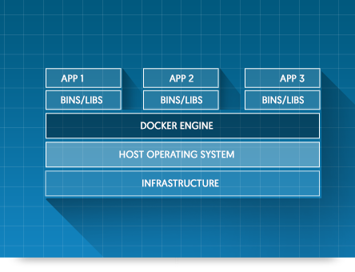
Container ve Virtual Machine Arasındaki Farklar

Slide 9
İmage kavramı
İmage Nedir, Ne değildir ?
İmaj değildir, ‘imeyc’ diye okunur Türkçe karşılığında olduğu gibi resimdir.
Yazılımların paketlenmiş hali denebilir.
Avantajları:
Her yeniden başlamada yeni bir kurulum ayarı gerekmez.
Container haline dönüştürülüp istenilen platformda çalıştırılabilir.

Slide 10
DOCKER
Docker Ne Diye Bilinir ?
Yine Linux kernel üzerinde çalışan bir yapısı var.
Container’ın daha gelişmiş düzeyde versiyonu olarak bilinir.
Başlı başına bir marka denebilir.
Aynı container’da sadece tek process çalıştırma zorunu.
Felsefesi: “Do one thing and do it well” yani “Sadece bir şey yap ve iyi yap”.
Neden bilinir ?
Yazılımcılar açısından büyük kolaylıklar sağlar.
Yazılan kodların bu yapıya uygun olarak yazılması gerekir.
Önümüzdeki yıllarda daha çok revaçta olacağı aşikar.

Slide 11
Dockerfile
Container’ların baz alacağı işletim sistemi veya başka Image’ı, dosyaları, koşturacağı programı belirleyen yapıdır.
Docker Daemon (Docker Engine)
Docker sistemindeki Hypervisor’ün (VM) tam olarak karşılığıdır. Linux Kernel’inde bulunan LXC’nin (Linux Container) yerini almıştır.
Docker CLI (Command-Line Interface) - Docker İstemcisi
Kullanıcının Docker Daemon ile konuşabilmesi için gerekli komut setini sağlar.

Slide 12
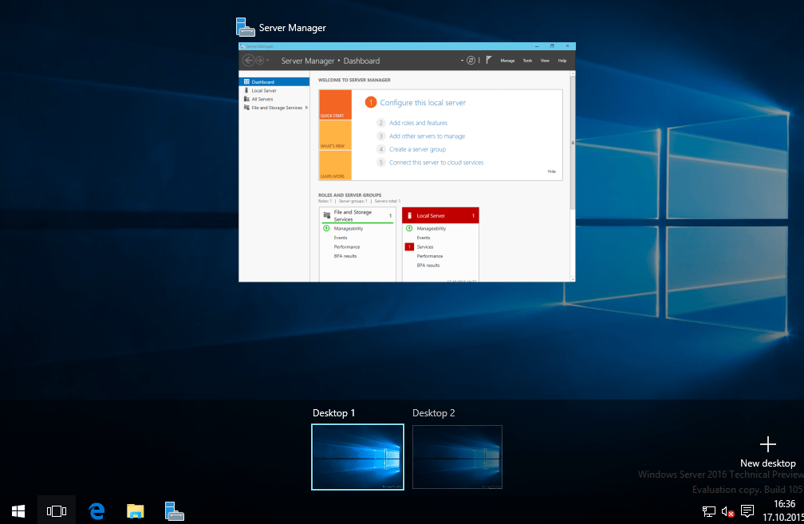
WINDOWS SERVER 2016
Yenilikler Nelerdir ?
Bence en önemli yeni gelen özellik Nested Virtualization. Yani iç içe sanallaştırma.
Ve tabi ki birlikte gelen container yapısı
Ayrıca bir daha container oluşturmaya gerek kalmıyor.
Multiple Desktop özelliği geldi yeni çıkan Windows 10 versiyonunda ki gibi .

Slide 13
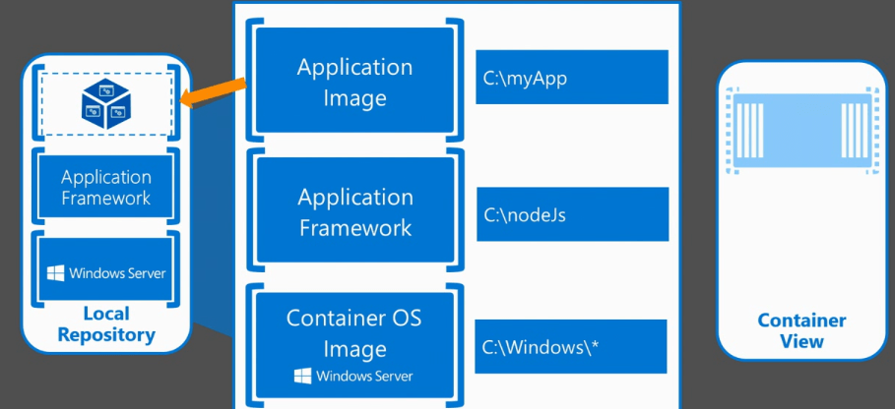
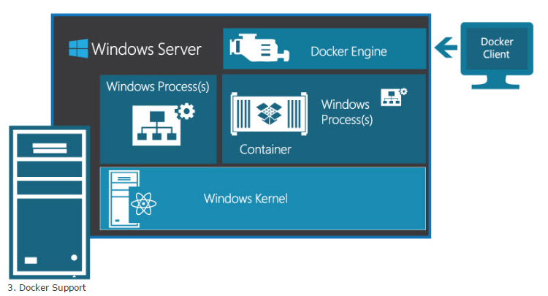
CONTAINER & DOCKER MOTORUNUN ÇALIŞMA YAPISI
WINDOWS SERVER 2016’DA

Slide 14
Dinlediğiniz için teşekkürler..

